Slide 1
工具概览：工人如何使用
有问必答工具和升级功能
Notes:
Welcome to Feedback Tool Overview video
In this video, we will teach you How can employee use the Feedback Tool & What is the Escalation Feature?

Slide 2

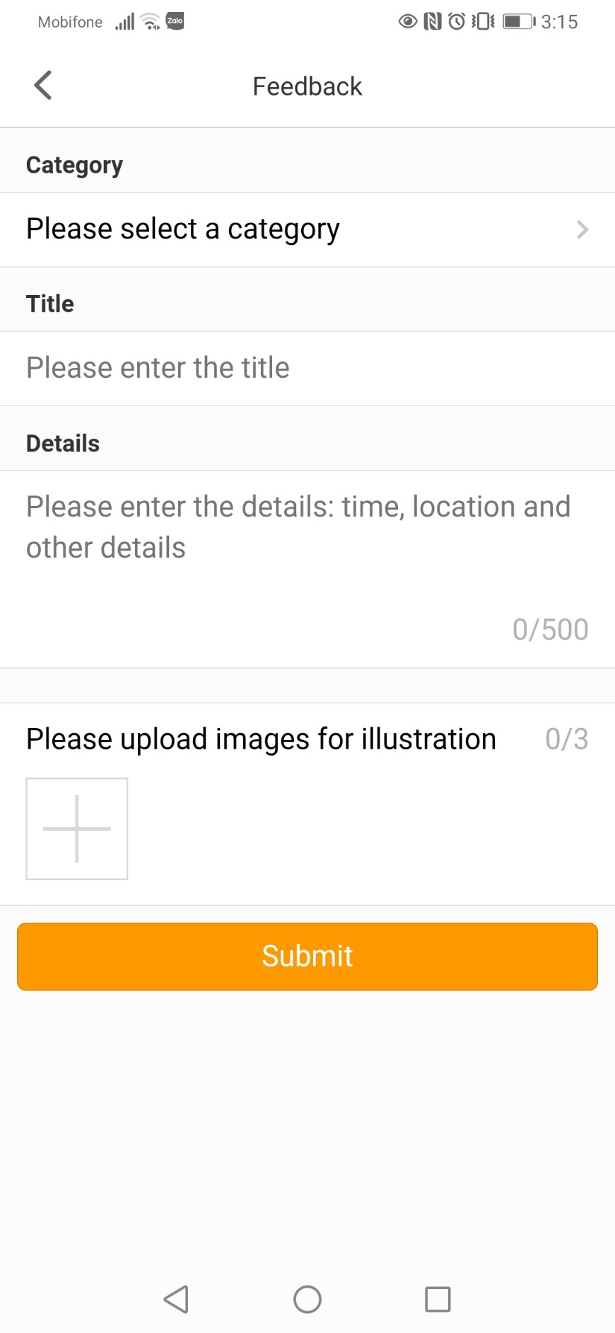
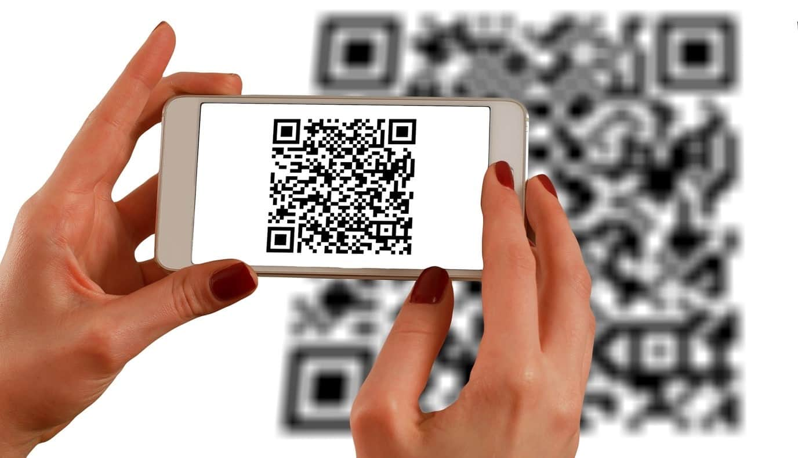
工人如何使用该工具
会员将工具部署到工厂后，二维码将被自动发送至工厂。
工厂随后打印二维码，并将其放置在公共区域，如生产车间、食堂、宿舍、休息室或停车场。
工人通过扫描二维码获取工具。
Notes:
After Member has deployed the tool to the factory, the QR Code will be automatically emailed to the factory
Factory will then print out a QR Code poster & position it in common areas such as production floor, canteen, dormitory, rest room, or parking lot.
Workers scan the QR Code & access the tool.

Slide 3
工人有两种选择来获取该工具
根据成员决定，部署产品1或2，
工厂将收到一个带有相应产品选项的二维码。
产品1：完整的应用程序
产品2:单一反馈工具
扫描二维码后，工人可结合提示安装包括多种功能的 RBA Voices 应用程序。
反馈工具
调研工具
工人学习学院
扫描二维码后，工人将直接进入一个网络浏览器，其中只包括：
反馈工具
Notes:
There Are 2 Options For Worker to Access the Tool
Depending on Member’s decision to either deploy Product 1 or 2, the Factory will then receive the QR Code with the corresponding product option

Slide 4
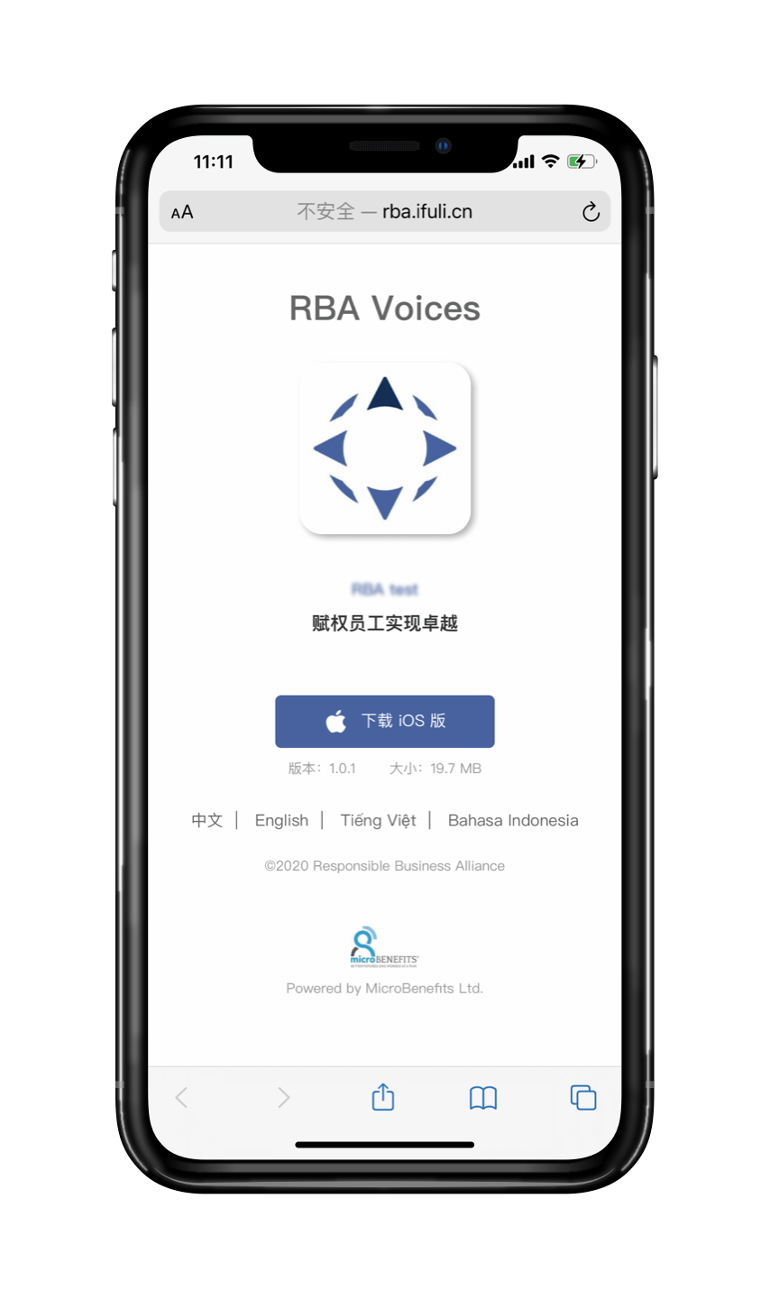
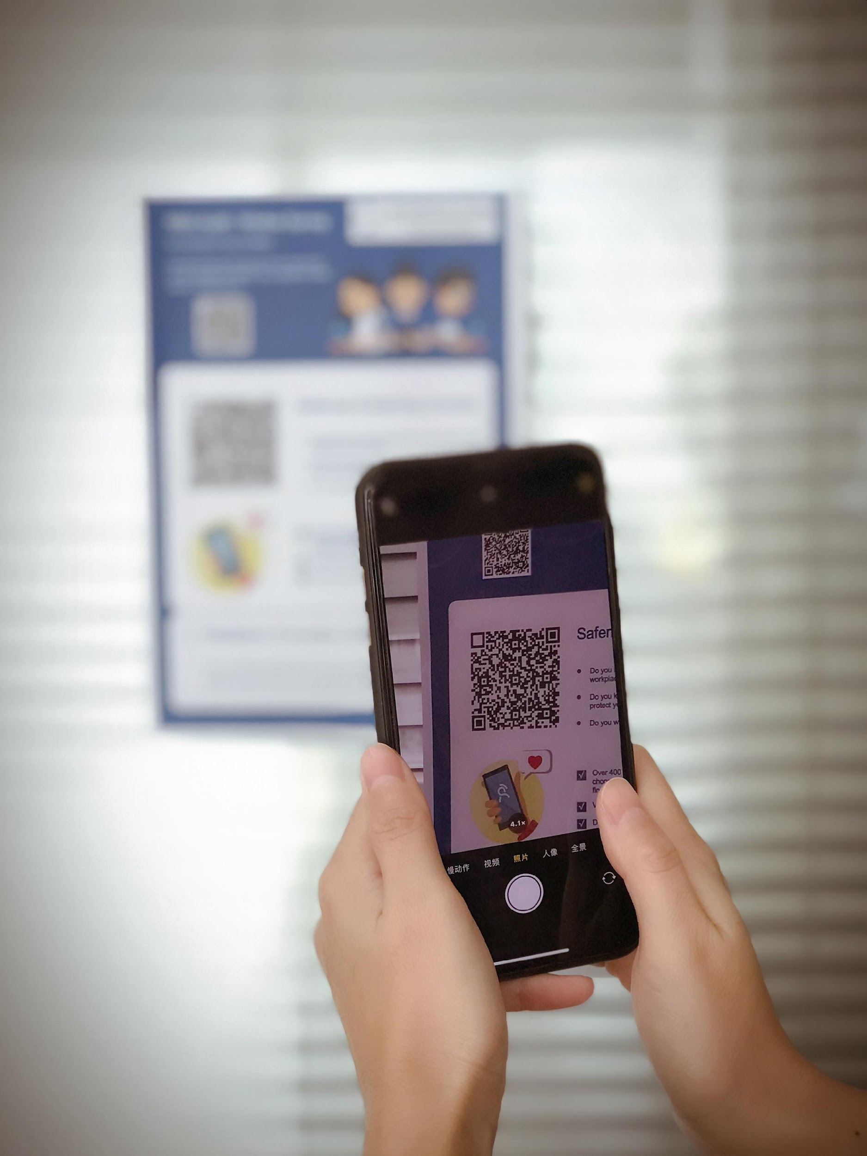
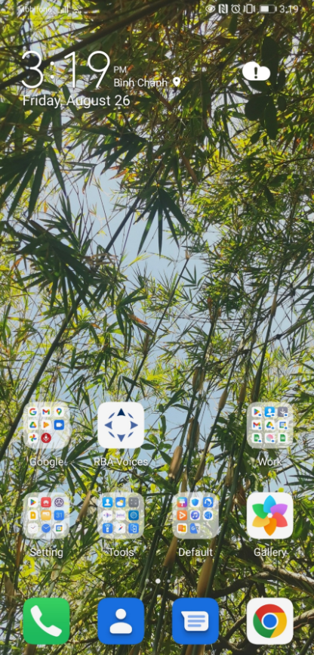

产品选项1:完整的应用程序
扫描二维码后，将可结合提示安装RBA Voices应用程序。
第1步：安装RBA Voices 应用程序并注册一个新账户。
IOS和安卓系统均可使用
Notes:
Product 1: Full App
After scanning the QR Code, you will be prompted to install the RBA Voices app. This app will includes multiple features such as:
-Feedback Tool
-Survey Tool
-Worker Learning Academy
(Step 1)
Click download & install the app.

Slide 5
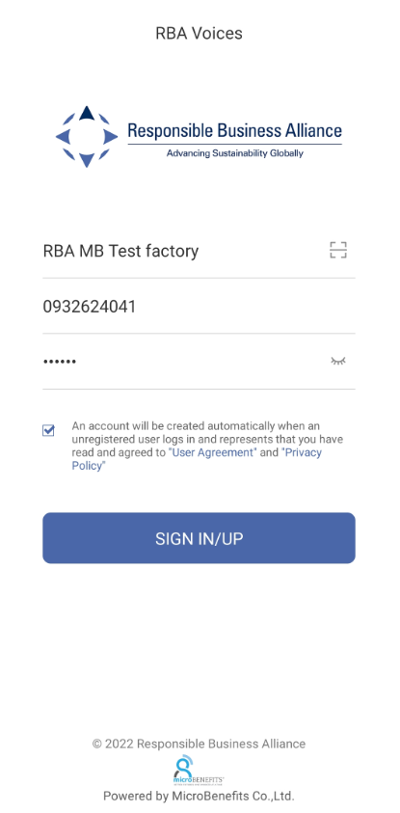

第2步。打开应用程序并注册。
用户名应该是您的员工号或手机号。
首次登录时，您可以根据个人选择设置密码。
请检查工厂名称是否正确。确保您的反馈意见能得到工厂经理的回应。
工厂名称
员工号或手机号
员工选择密码
完成注册后，
请记住您选择的密码，方便后期登录。
Notes:
(Step 2)
Open the App & Sign up.
Your Username should be your Employee ID or Mobile Number
For the first time login, you can set the password according to your own choice.
Once you have completed sign up, please remember your choice of password for future login

Slide 6
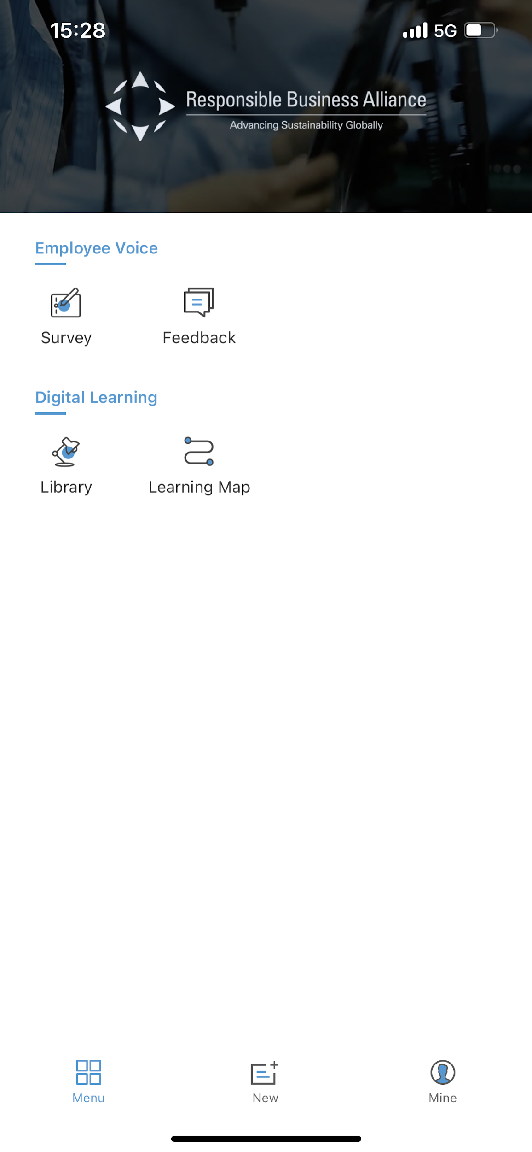
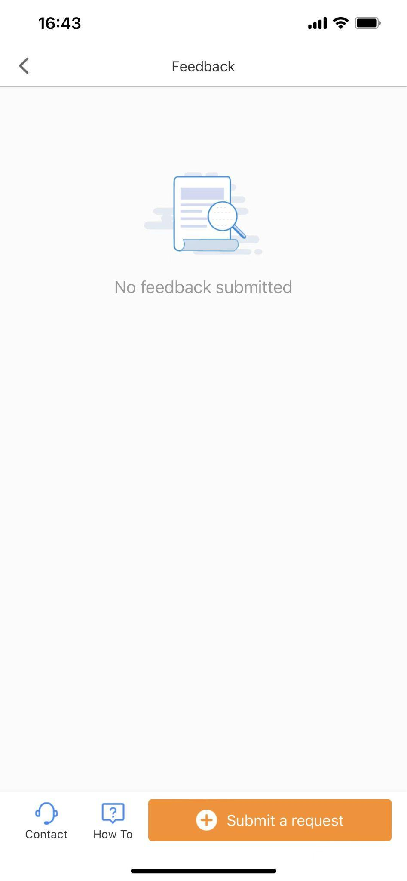
第3步。选择【反馈】工具->点击【提交请求】->点击【选择类别】。
Notes:
(Step 3)
Select [Feedback] Tool
Click on [Submit a request]
Click on [Select a category]

Slide 7
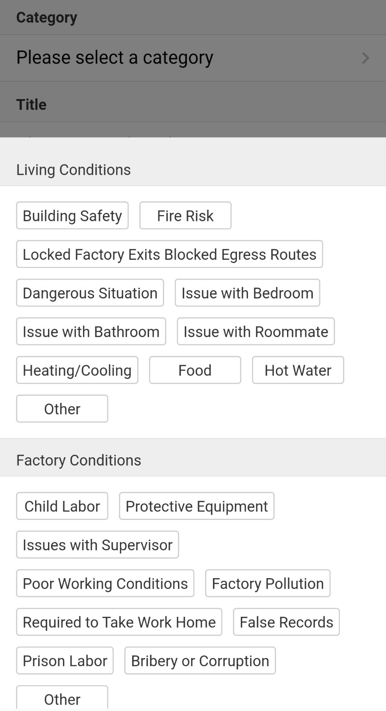
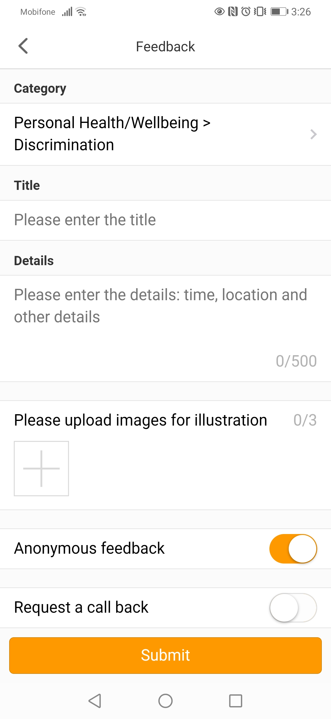
第4步 选择与反馈相关的主题 -> 输入反馈内容 -> 【提交】
工人输入支持请求/查询/投诉/建议
插入手机中的照片作为证据（可选）
选择匿名发送反馈内容（可选）
留下电话号码并要求工厂回电（可选）
Notes:
(step 4)
Select the topic that is relevant to your Feedback
Enter your feedback content
(insert an demo inquiry)
Click on [Submit] to send the feedback

Slide 8
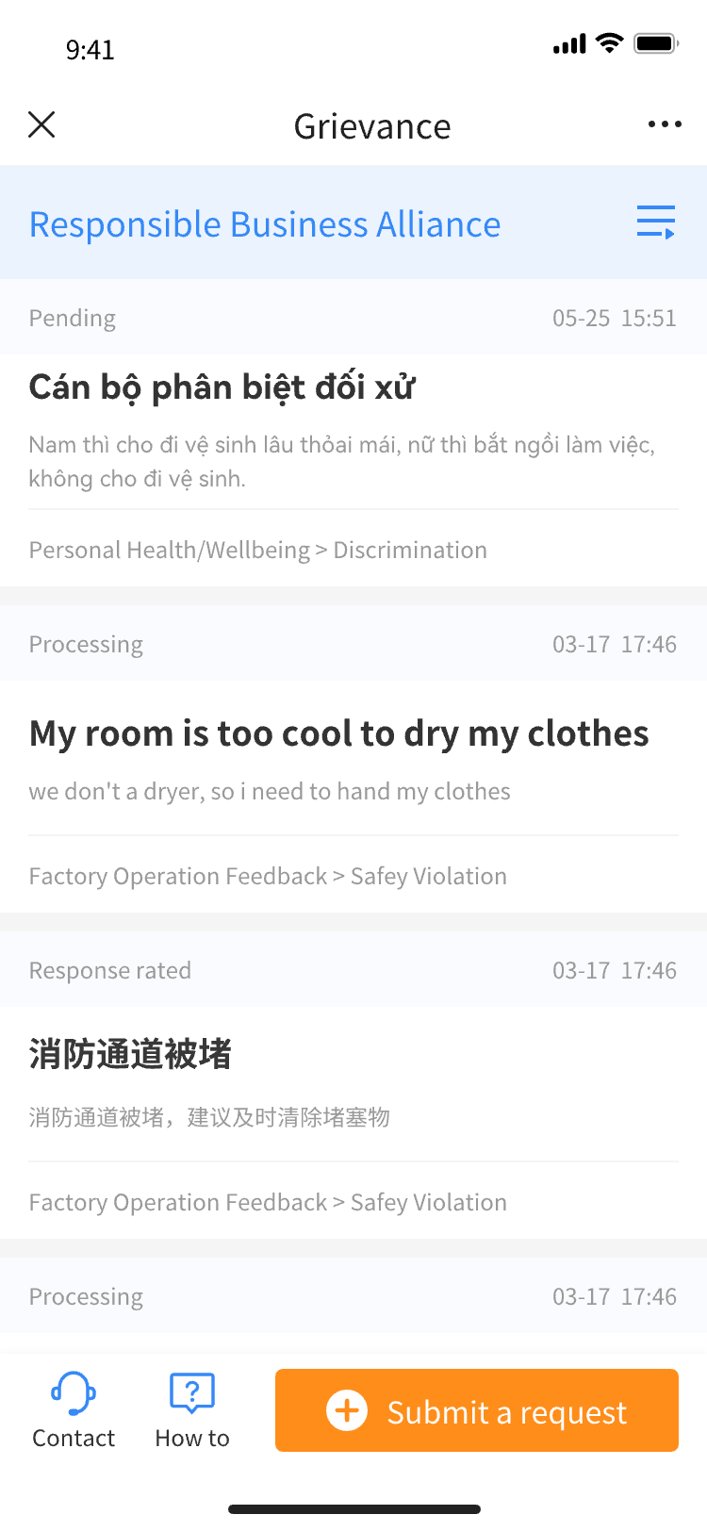
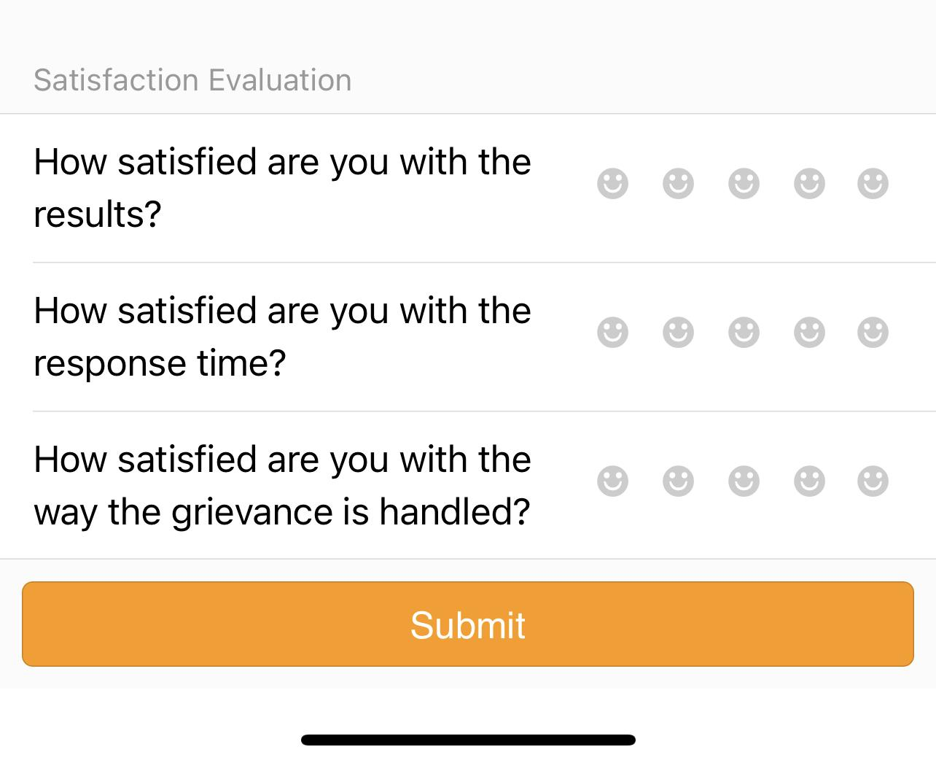
第5步。定期登录，查看工厂回复。
工厂关闭通信后，工人就可以对其进行评分。
工人可以对其经验进行评价。
Notes:
(step 5)
Login periodically to check for a response from the factory.
Once the communication is closed by the factory, the worker will have the ability to rate the experience.

Slide 9
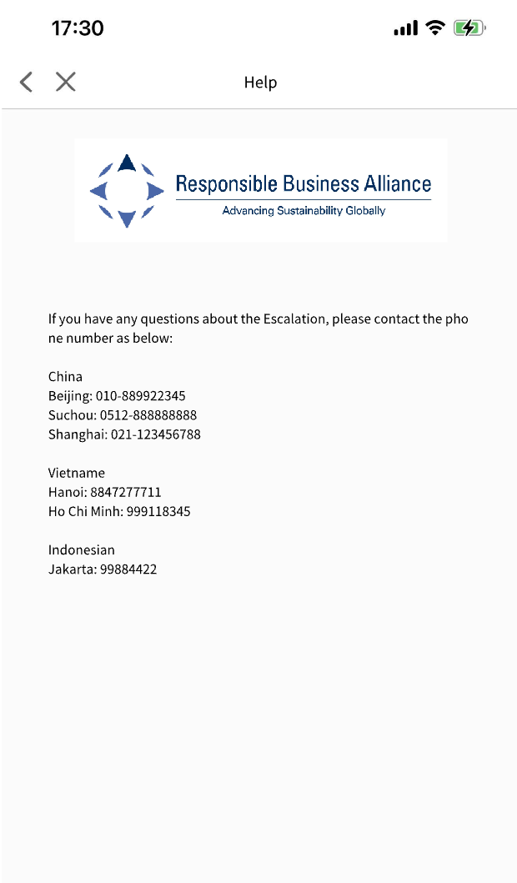


如果您不知道如何提交反馈，
点击【如何】查看分步指导视频或拨打【联系】热线
多语言联系人列表
分步指导视频
Notes:
In case you do NOT know how to submit Feedback, please click on [How To] to view the step-by-step instruction video or reach the [Contact] hotline

Slide 10
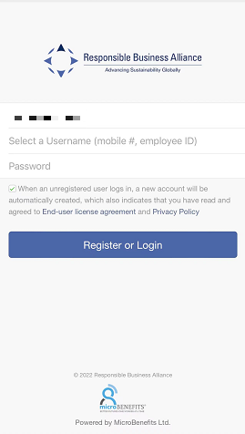
产品选项2:单一反馈工具（可选）
扫描二维码后，您将被引导到一个网络浏览器。
第1步用户名，请输入员工号或手机号。
然后，输入选择的密码。
请记住您选择的密码，方便后期登录。
Notes:
Product 2: Single Feedback Tool
After scanning the QR Code, you will directly go to a web browser, which only includes the Feedback Tool
(Step 1)
Enter your Employee ID or Mobile Number for Username
Then, enter your choice of Password
Click [Register or Login]

Slide 11
第二步点击【提交请求】> 选择一个类别 > 输入反馈内容
Notes:
(Step 2)
Click on [Submit a request]
Select a category
Enter the feedback content

Slide 12
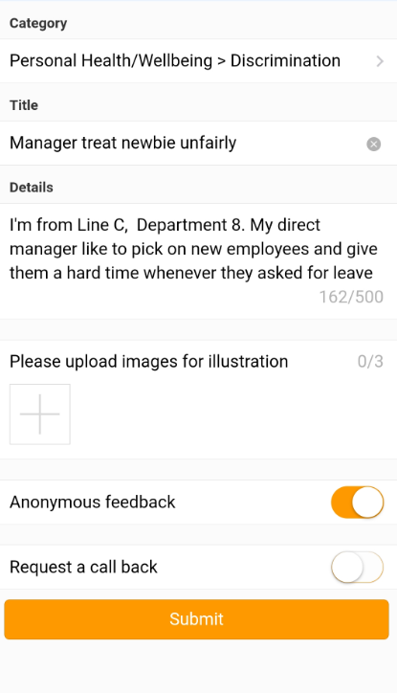
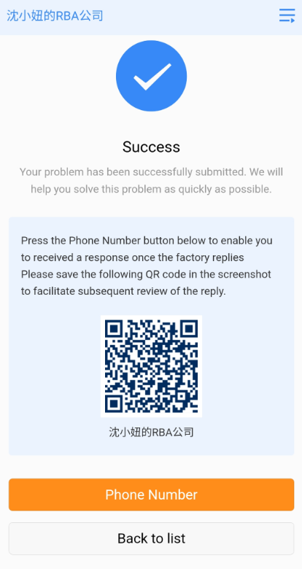
第3步。点击【提交】> 点击电话号码并输入您的手机号码（可选）。
截图并保存二维码。
你可以定期扫描二维码，查看工厂回复。
如果您在此页面输入了您的手机号码，请等待系统在工厂回复您的反馈时向您发送短信通知。
Notes:
(Step 3)
Click [Submit]
Click on the [Phone Number] button & enter your phone number. Then please save the screenshot of this QR Code.
The system will send you an SMS notification whenever the factory responds
To check for a response from the factory, please scan this QR Code from your screenshot.

Slide 13
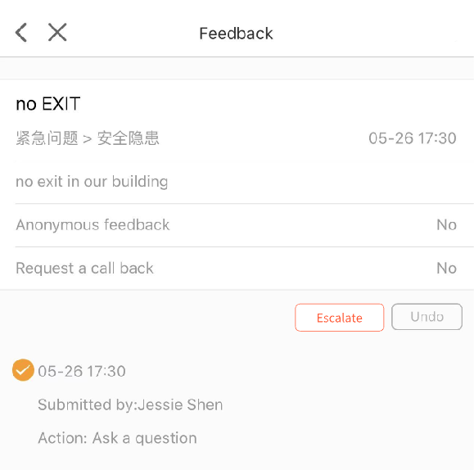
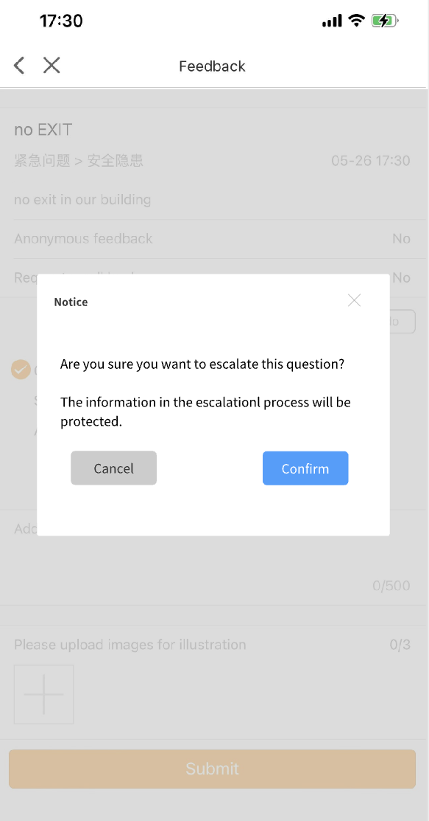
升级功能(可选)
工人何时可以请求升级？
基于小时
指定的类别
谁可以查看或回复升级的反馈内容？
提交升级
Notes:
Bryant send the escalation feature details

